Slide 1


Projeto de Classificação de Frutas e Vegetais
Escola: Atlântico Avanti
Alunos:
Arthur Vale Fonseca e Samuel Cassiano de Abreu
Conteúdo: Módulo 3
Atividade: 04 - Projeto Final

Slide 2
Sumário
Introdução
Informações do Dataset
Metodologia
Métodos da Literatura e Ideias
Métodos da Literatura x Métodos Próprios
Resultados
Conclusões

Slide 3
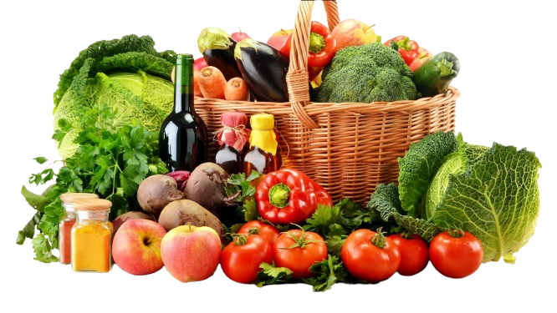
Introdução
- Projeto de Classificação de Frutas e Vegetais

Slide 4

Introdução
Dataset contendo imagens de Frutas e Vegetais
- Imagens coletadas e geradas através do Bing
Motivação: Desenvolver um aplicativo capaz de reconhecer alimentos a partir de fotografias para sugerir receitas que podem ser preparadas com os ingredientes identificados.
Objetivo geral
- Analisar informações do Dataset
- Apresentar métodos da literatura, ideias e métodos próprios

Slide 5
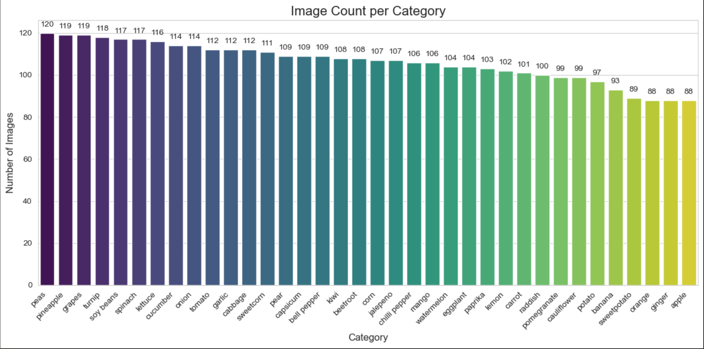
Introdução
DISTRIBUIÇÃO GERAL DAS CLASSES:

Slide 6
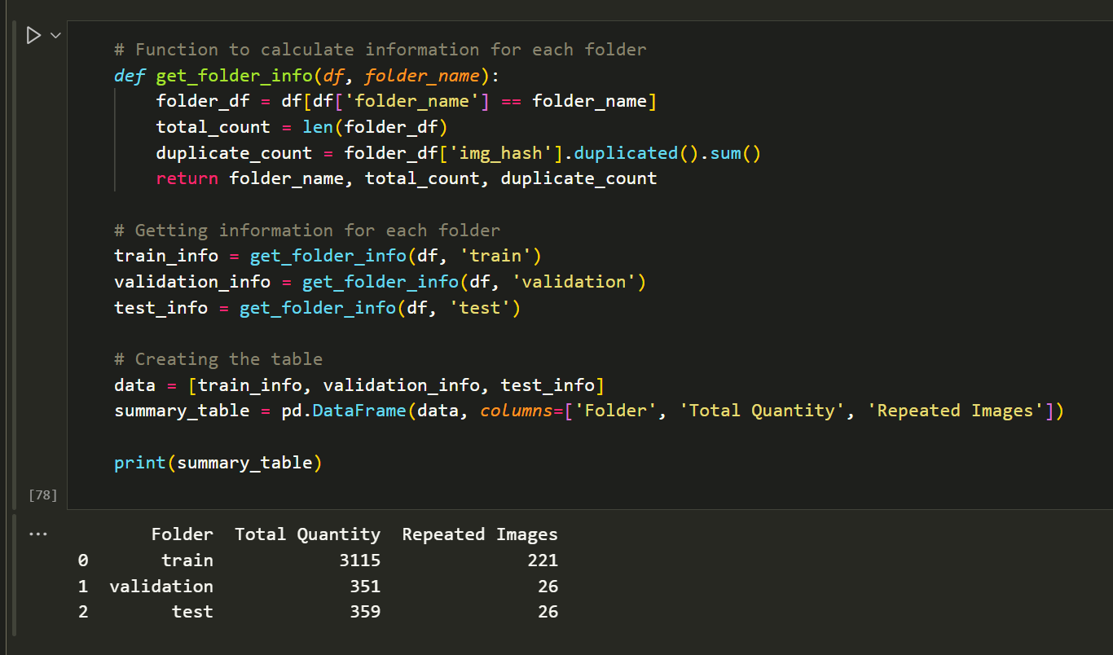
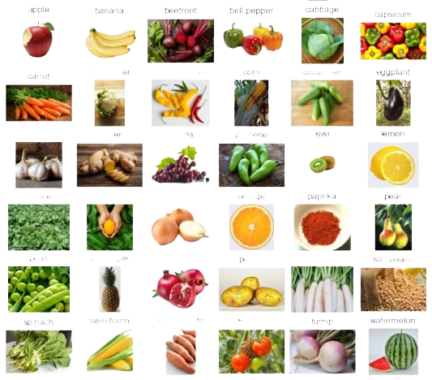
Metodologia
Informações Esperadas:
Total de 4320 imagens:
3600 separadas para treino;
360 para validação;
360 para teste.
Informações Encontradas:

Slide 7
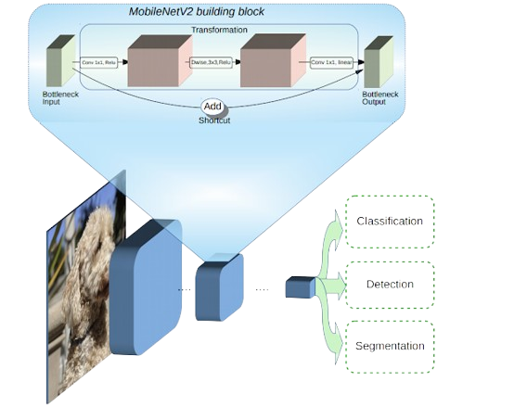
Metodologia
MobileNetV2
(CNN) projetada para ser leve e eficiente, tornando-a adequada para dispositivos móveis e embarcados.
Arquitetura:
- Blocos Residuais Invertidos
- Expansão Linear com Conexões Residuais
Aplicações:
- Classificação de imagens
- Detecção de objetos
- Segmentação semântica
- Reconhecimento facial
Eficiente e leve que é adequada para uma variedade de aplicações de visão computacional, especialmente em dispositivos móveis e embarcados.
Classification
Detection
Segmentation

Slide 8
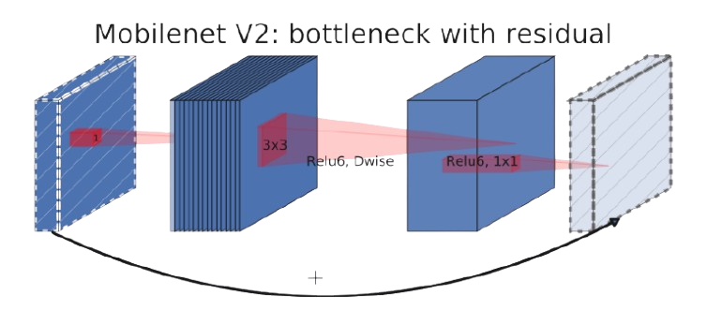
Metodologia
Vantagens:
- Leve e eficiente:
- Alta precisão:
- Rápida inferência:
- Fácil de implantar:
Limitações:
- Menos preciso em tarefas complexas
- Sensível a mudanças na resolução
Eficiente e leve que é adequada para uma variedade de aplicações de visão computacional, especialmente em dispositivos móveis e embarcados.
Imagine um funil que se alarga e volta a se estreitar, deixando passar só o essencial.

Slide 9
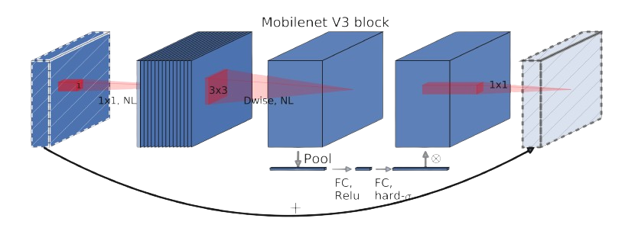
Metodologia
MobileNetV3
Versão ainda mais refinada e eficiente, construída com base nas lições aprendidas com as versões anteriores e incorporando novas técnicas.
- MobileNetV3-Large e MobileNetV3-Small
Arquitetura:
- Automated Neural Architecture Search (NAS)
- SE (Squeeze-and-Excitation) Modules
- Otimizações práticas
- Atualizações no uso de ativação
Aplicações:
- Classificação de imagens
- Detecção de objetos
- Segmentação semântica
- Reconhecimento facial
Carro híbrido que alterna entre o motor elétrico e a gasolina dependendo da necessidade, economizando combustível.

Slide 10
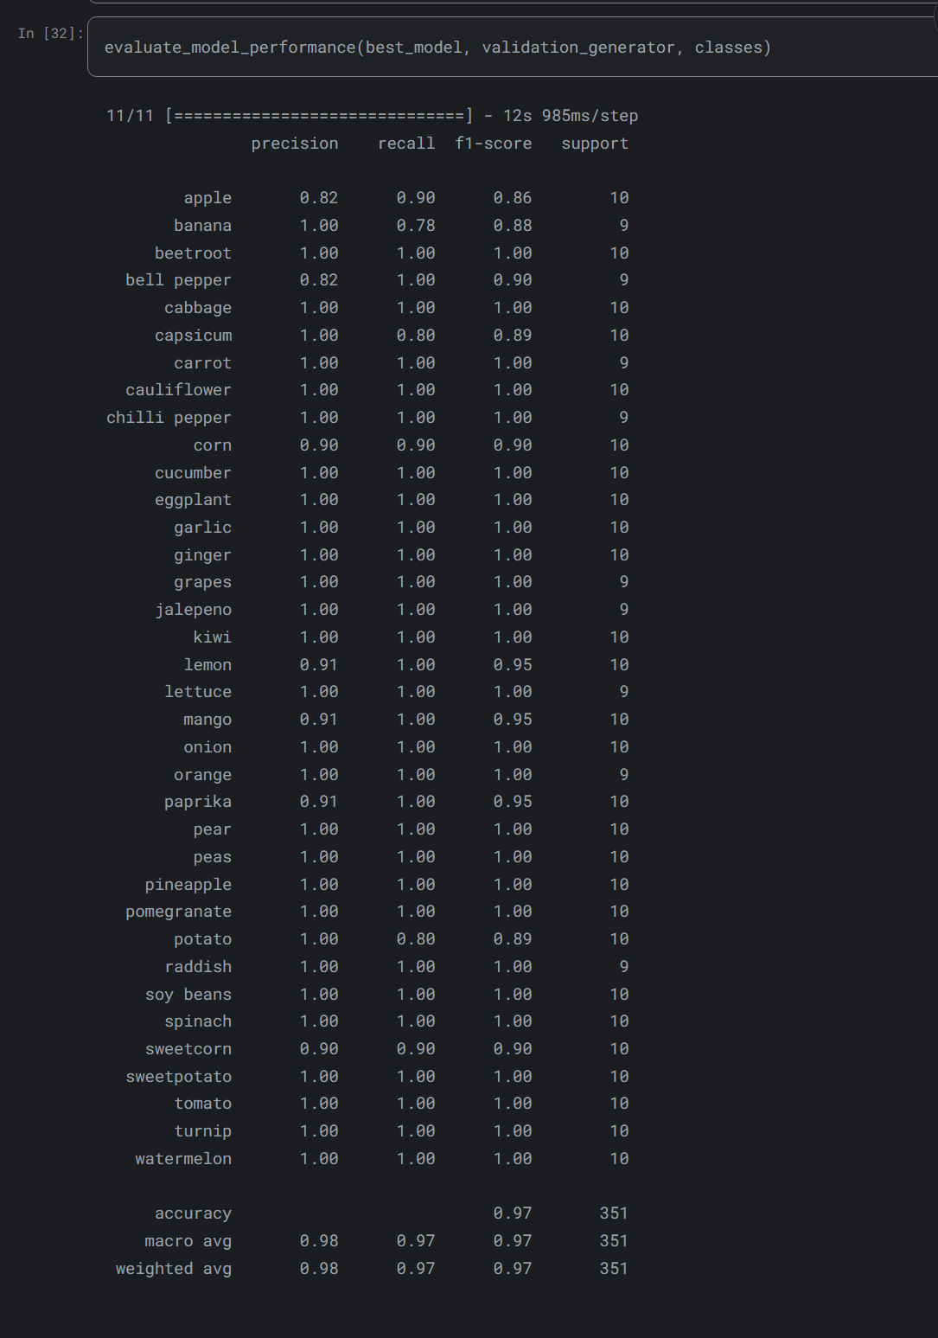
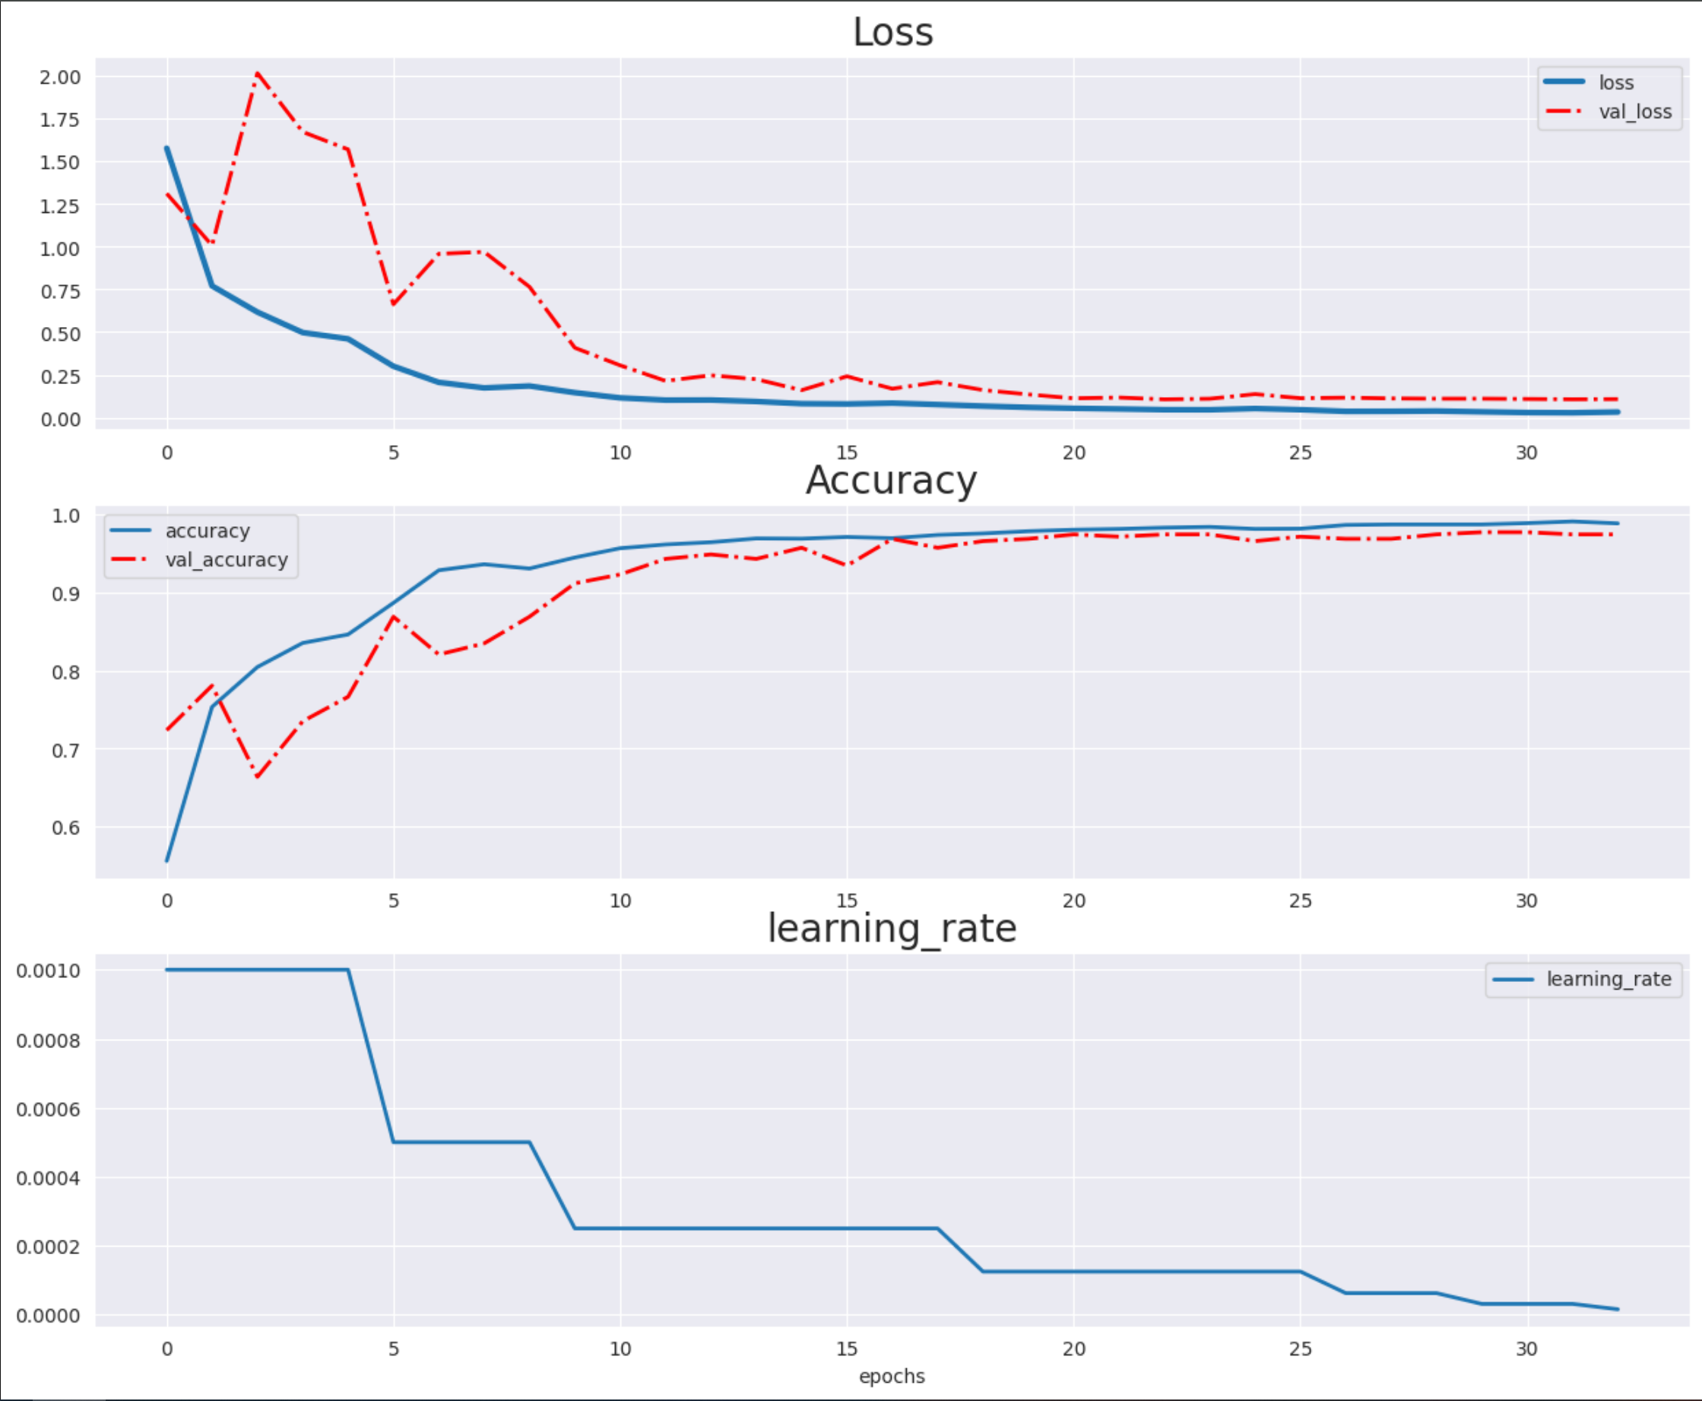
Resultados MobileNetV2
Resultados do modelo analisado com MobileNetV2:

Slide 11
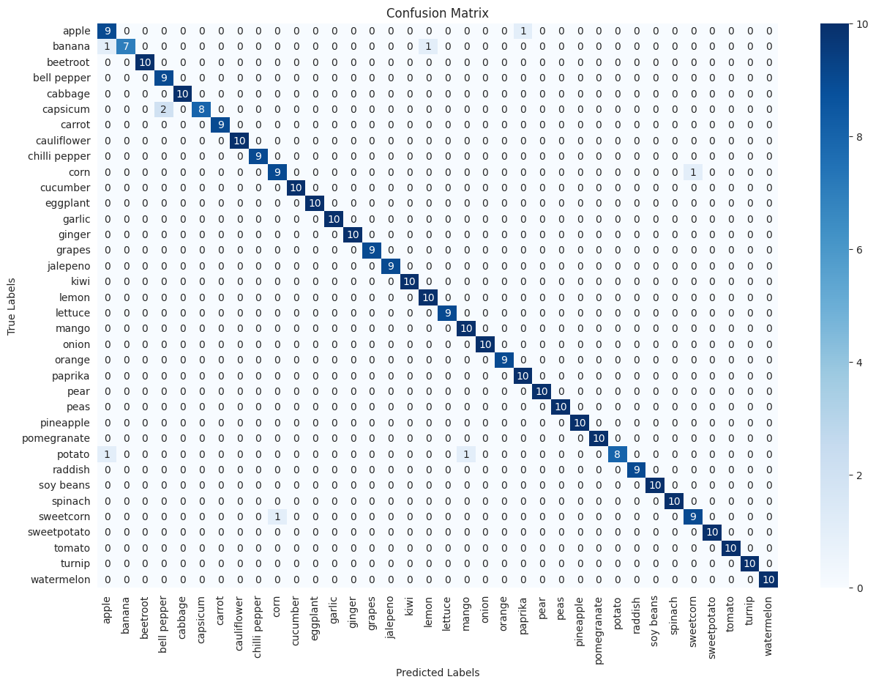
Resultados MobileNetV2
Resultados do modelo analisado com MobileNetV2:
- Resultado dos Dados nos deixaram intrigados e procuramos analisar para entender melhor a razão desses resultados.

Slide 12
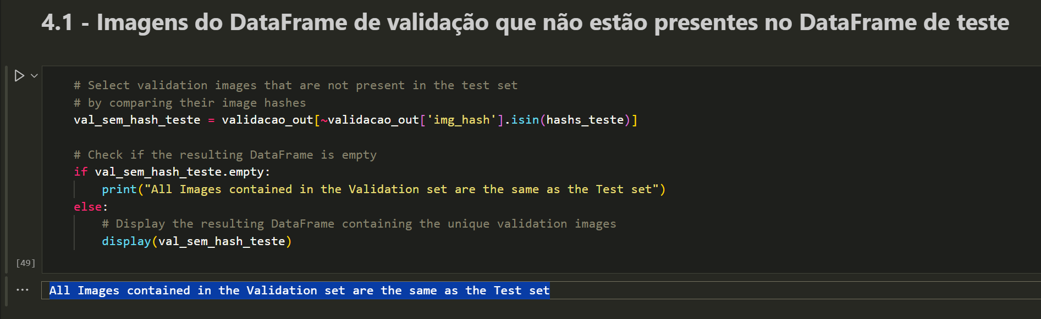
Resultados MobileNetV2
Resultados do modelo analisado com MobileNetV2
- Descobrimos que os dados de Validação eram idênticos aos de Teste.
O Modelo havia decorado todas as respostas do Teste e por esse motivo atingiu o resultado tão alto

Slide 13
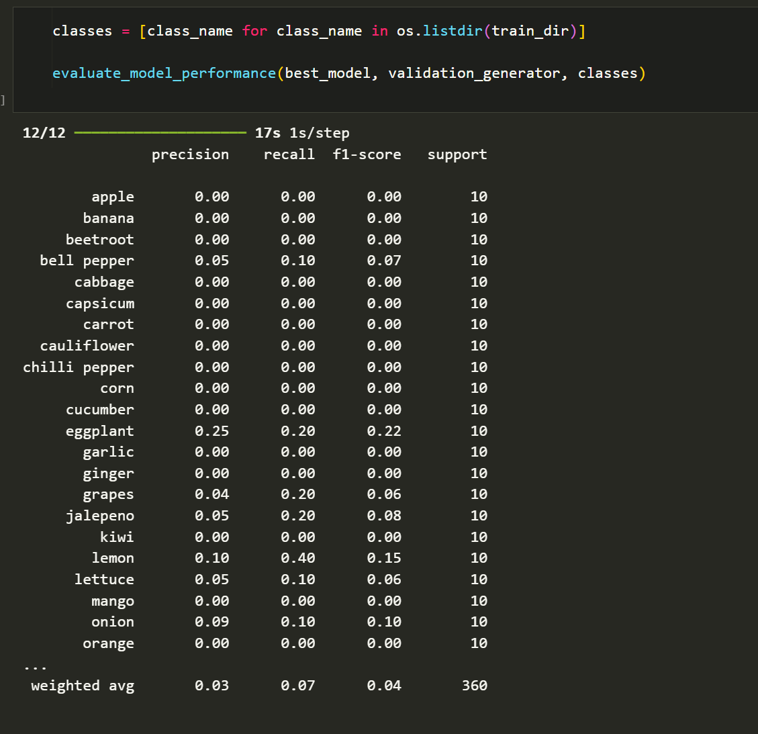
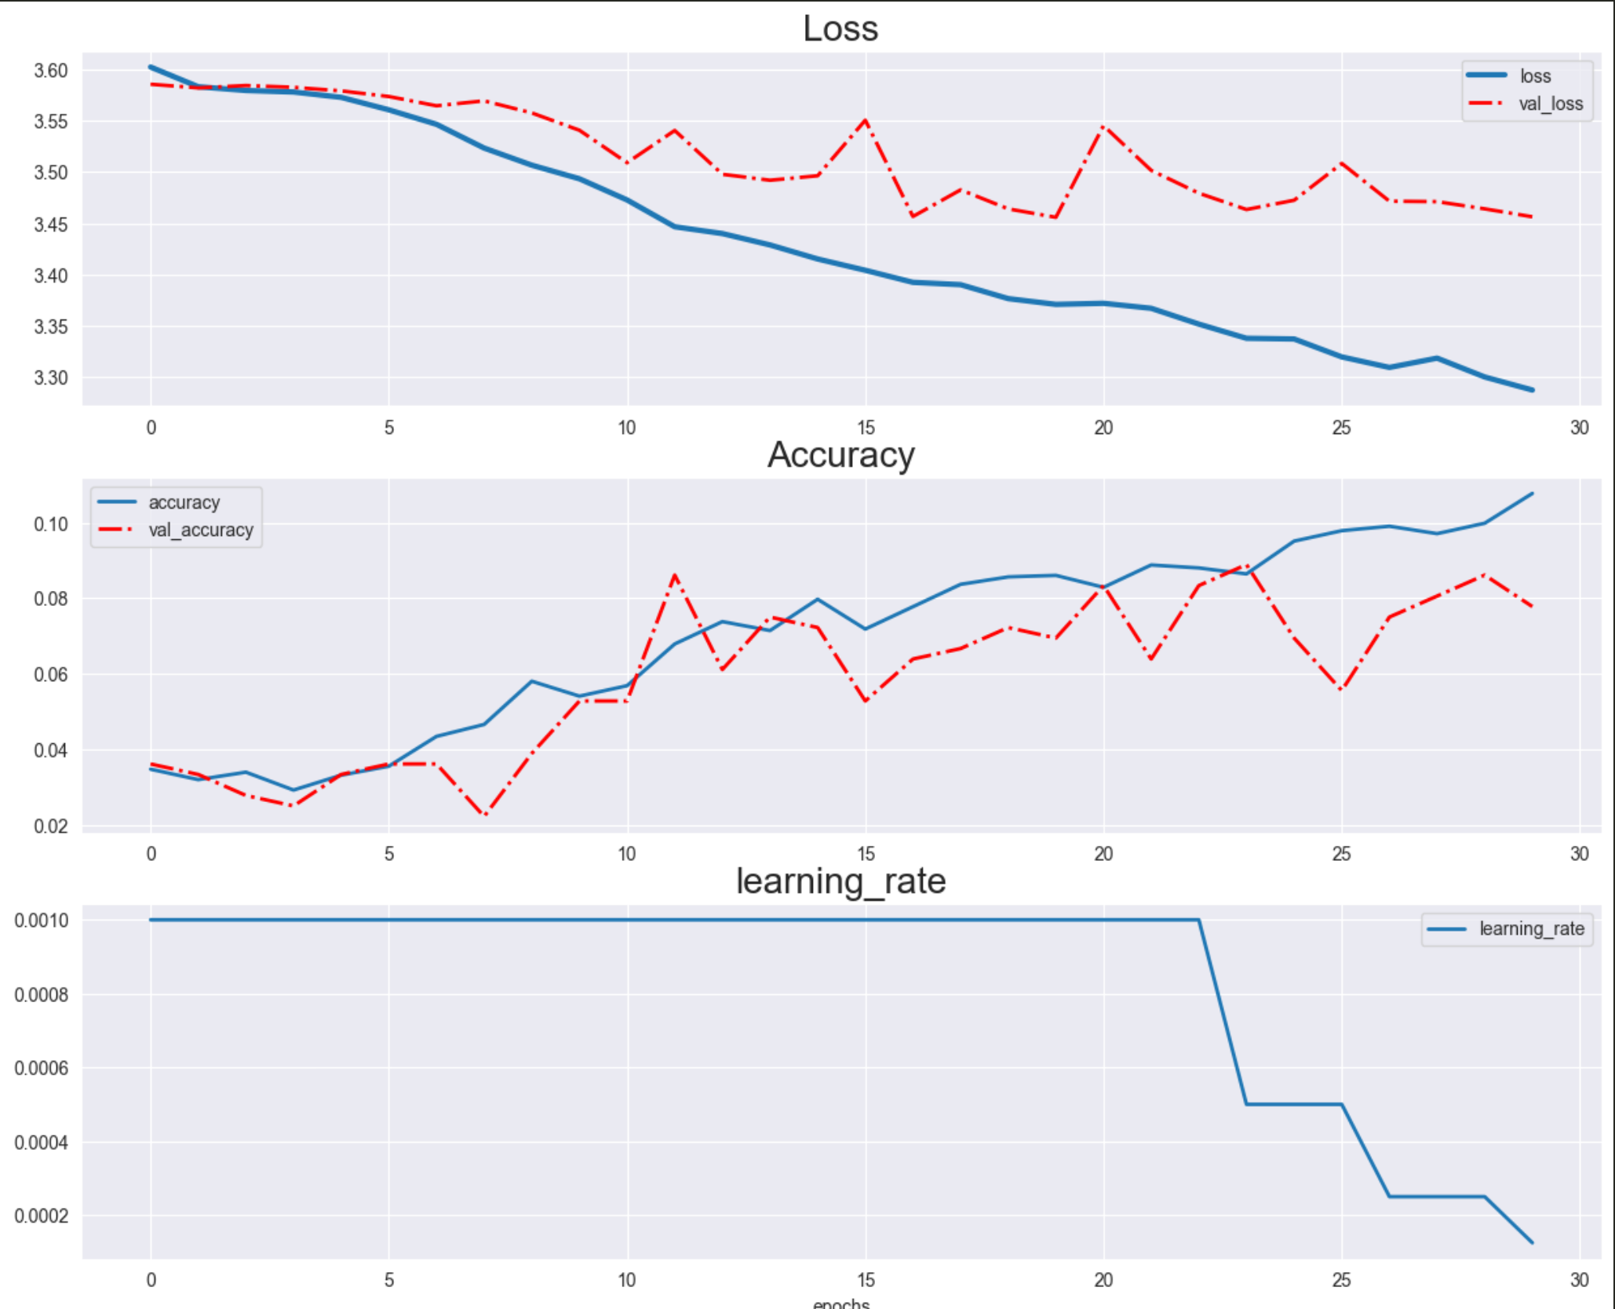
Resultados MobileNetV3
Nossos Resultados utilizando o modelo MobileNetV3:

Slide 14
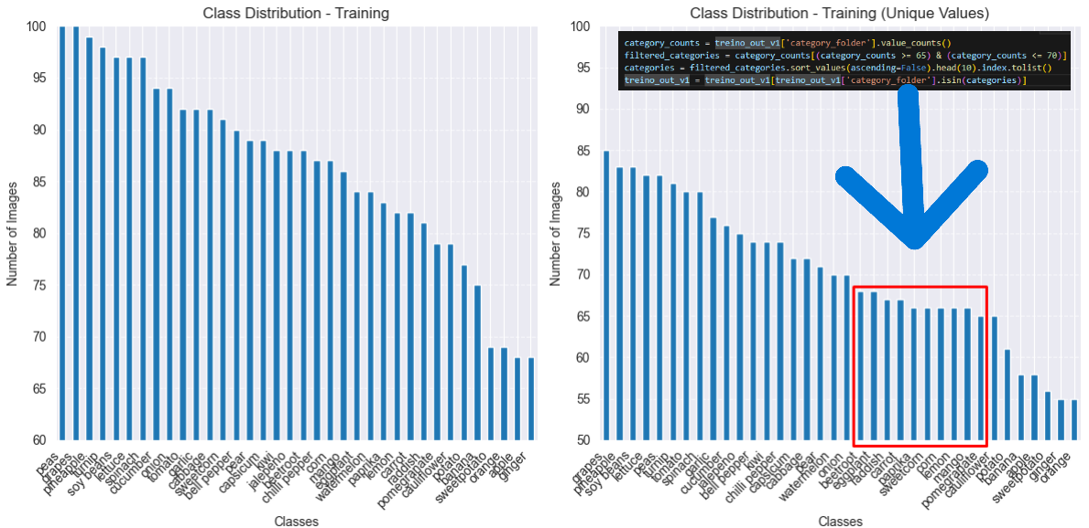
Resultados MobileNetV3
Nossos Resultados utilizando o modelo MobileNetV3:
- Selecionamos 10 Classes

Slide 15
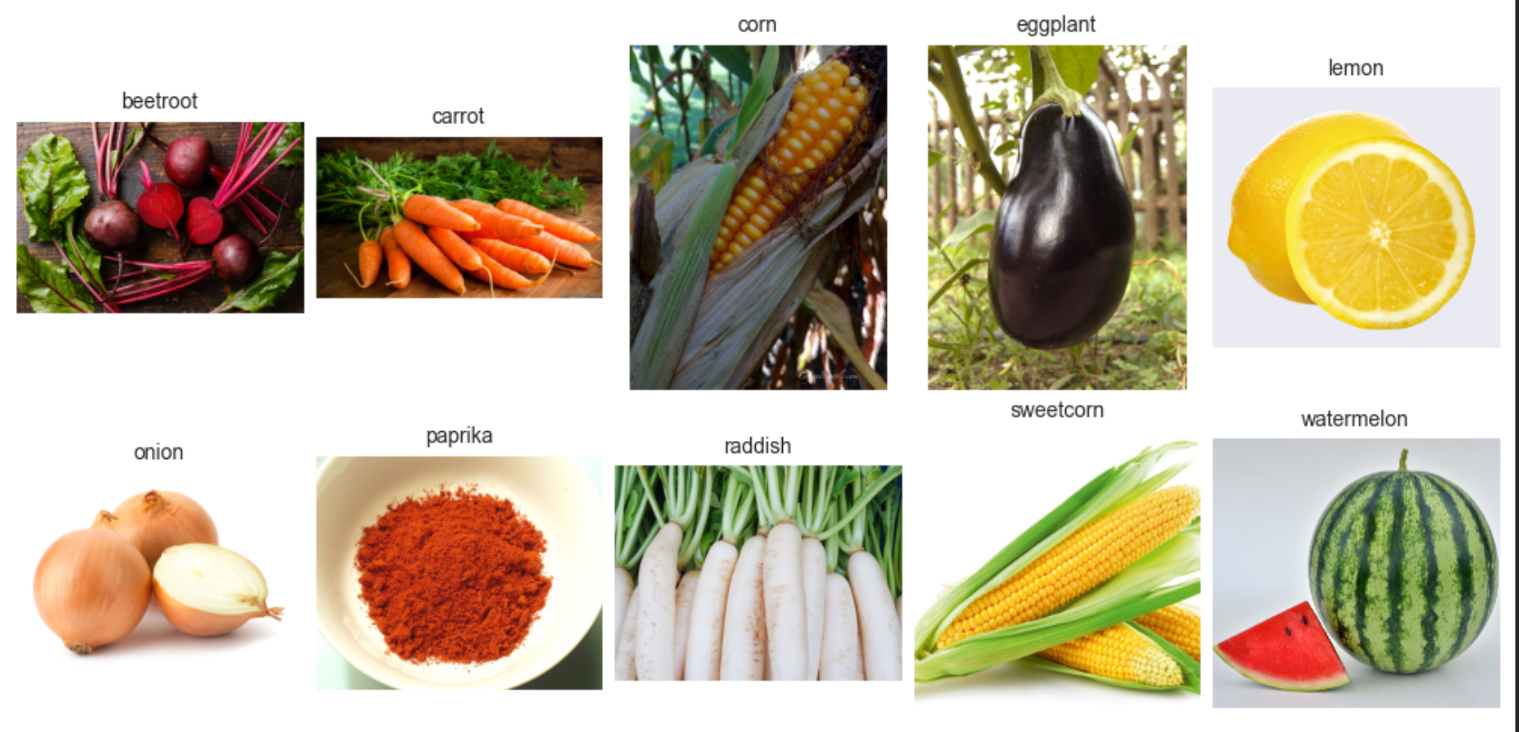
Resultados MobileNetV3
Nossos Resultados utilizando o modelo MobileNetV3:
- Selecionamos 10 Classes

Slide 16
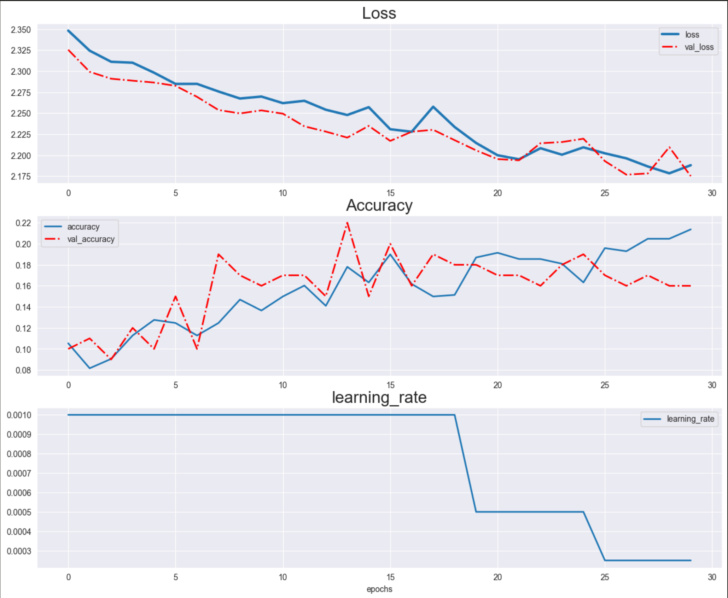
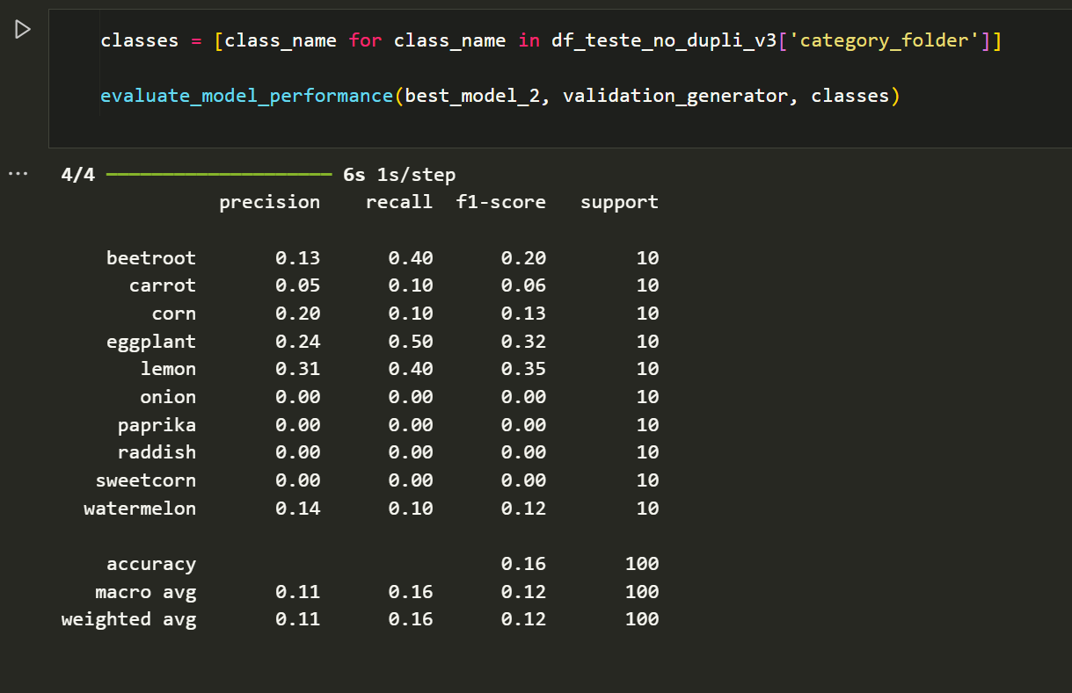
Resultados MobileNetV3
Nossos Resultados utilizando o modelo MobileNetV3:

Slide 17
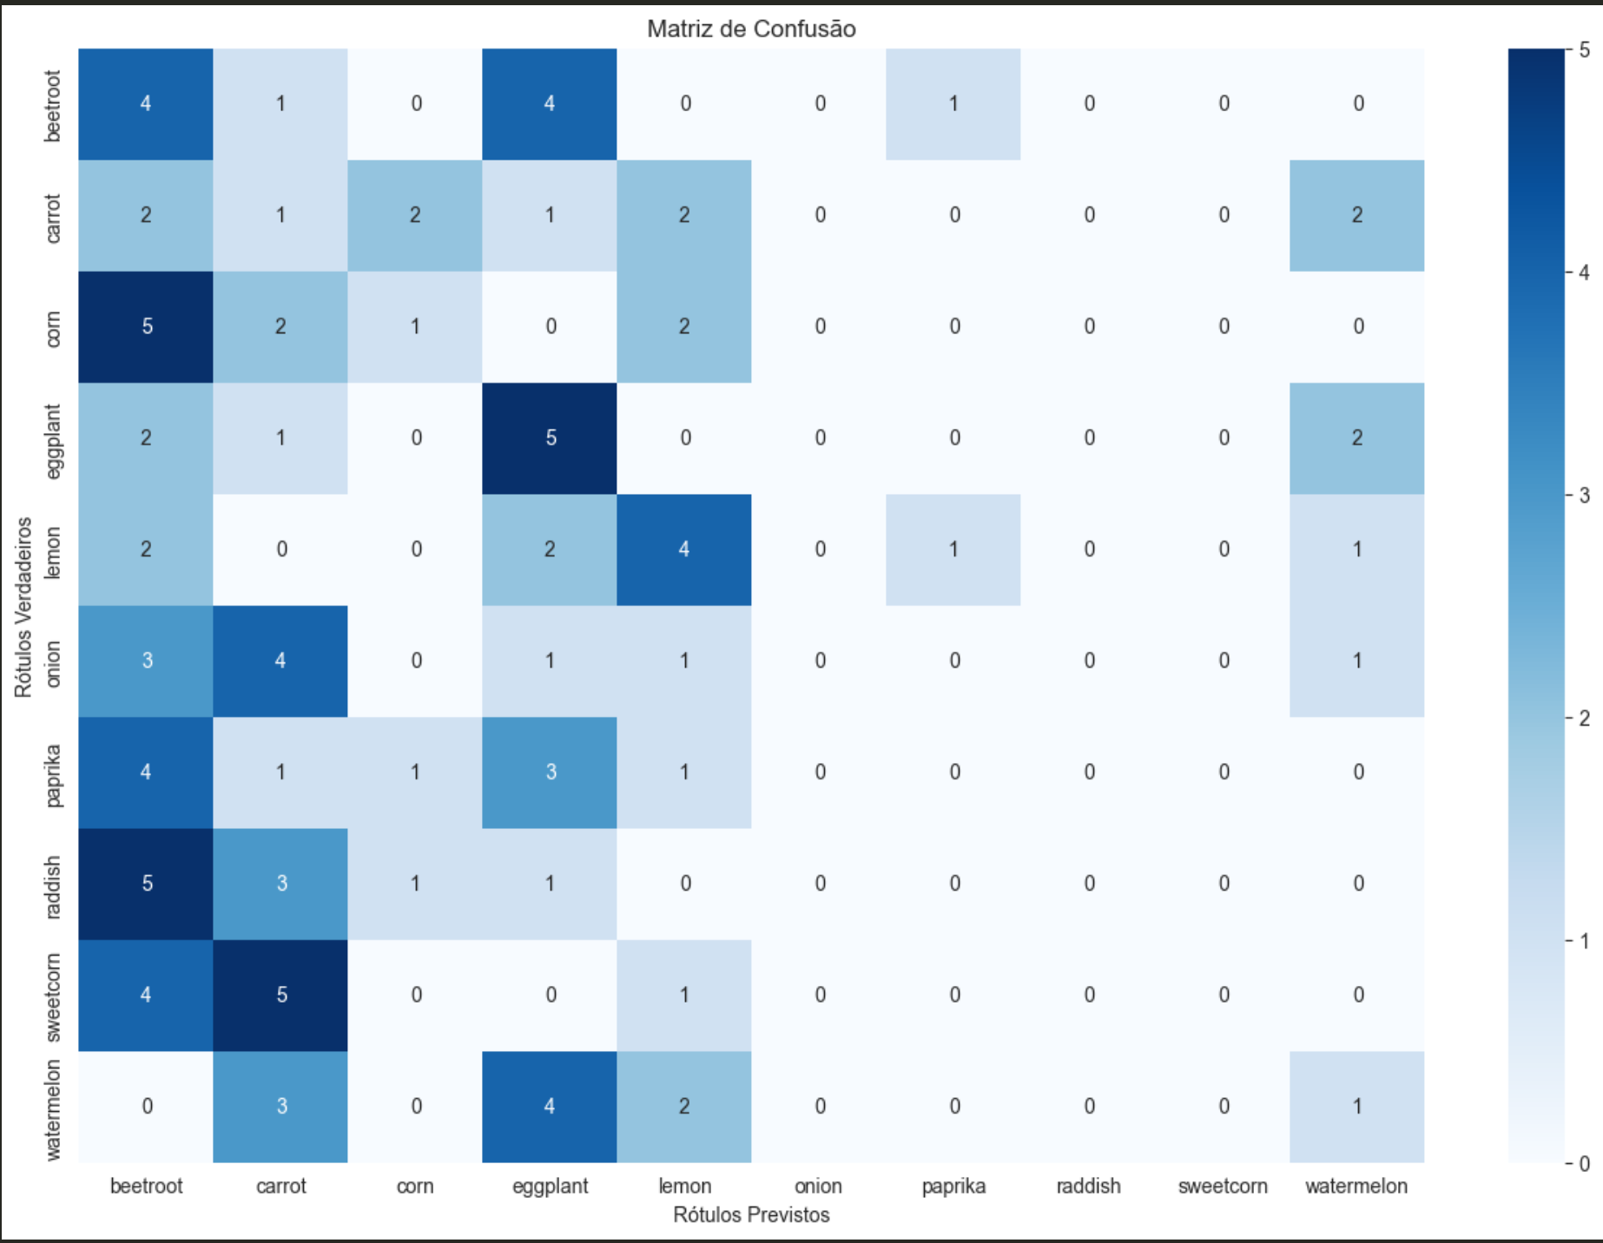
Resultados MobileNetV3
Nossos Resultados utilizando o modelo MobileNetV3:
- Resultado Real e Final com a avaliação de 10 Classes de amostras dos.

Slide 18
Conclusões
INFERÊNCIAS SOBRE O ESTUDO E LIÇÕES APRENDIDAS
O Dataset modelo continha dados de validação idênticos ao teste;
Os dados no mundo real nem sempre trarão métricas elevadas;
Esses estudos poderão ser aprimorados e refinados.

Slide 19
Referências Bibliográficas
MobileNet, MobileNetV2, and MobileNetV3. Keras, Disponível em: <https://keras.io/api/applications/mobilenet/> 27 de nov. de 2024.
Simple MNIST convnet. Keras, Disponível em: <https://keras.io/examples/vision/mnist_convnet/> 27 de nov. de 2024.
Pyplot tutorial. matplotlib, Disponível em: <https://matplotlib.org/stable/tutorials/pyplot.html>. 27 de nov. de 2024.
Uma plataforma completa de machine learning. TensorFlow, Disponível em: <https://www.tensorflow.org/?hl=pt-br>. Acesso: 27 de nov. de 2024.

Slide 20
OBRIGADO!!!

